Slide 1
"Своевременная диагностика – залог эффективной реализации индивидуальной программы развития ребенка."
ПЕДАГОГ-ПСИХОЛОГ
ЛОГИНОВА ОЛЬГА ВИКТОРОВНА

Slide 2
Договор
между муниципальным бюджетным дошкольным образовательным учреждением «Детский сад № 5 пгт Тымовское» в лице заведующего Батуриной Натальи Владимировны и родителями (законными представителями) _________________________________________
воспитанника (цы) МБДОУ детский сад № 5 пгт Тымовское_______________________
о его психолого-медико-педагогическом обследовании и сопровождении
Заведующий МБДОУ детский сад № 5 пгт Тымовское Батурина Наталья Владимировна Проинформировала родителей (законных представителей) _____________________________ М.П. | Родители (законные представители) обучающегося, воспитанника Мать __________________________________ Отец ___________________________________ Адрес ___________________________ Выражаю(ем) согласие на психолого-медико-педагогическое обследование и сопровождение обучающегося, воспитанника в соответствии с показаниями, в рамках профессиональной компетенции и этики специалистов ПМПк.
Обучающегося воспитанника об условиях его психолого-медико-педагогического обследования и сопровождения специалистами ПМПк.

Slide 3
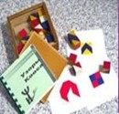
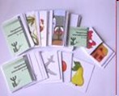
Проблемы, с которыми сталкиваются специалисты в рамках проведения диагностической сессии.
1.Подбор методов диагностического обследования. - Весь диагностический материал соответствует требованиям к методам психодиагностики. - Данные методики достаточно полифункциональные, но в тоже время ориентированы на определённые параметры той или иной сферы психического развития. - Использование той или иной диагностической методики определяется с учётом возрастных и индивидуальных особенностей, поставленных задач, запроса и конкретных условий.

Slide 4


С этой целью разработан пакет диагностических методик. У каждого специалиста он свой. Например, психолог использует следующий диагностический инструментарий -Исследование особенностей развития познавательной сферы детей младшего школьного возрастов» Н.Я. Семаго, М.М. Семаго; -методика диагностического обследования детей раннего и дошкольного возраста Е.А. Стребелевой; - «Диагностика уровня развития интеллекта» Д. Векслера; - методика «Определение уровня умственного развития» Э.Ф. Замбицявичене; -методики Л.А. Ясюковой части 1,2,3 и мн. др.).

Slide 5
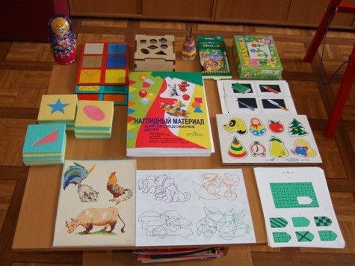
2. Дублирование, когда один специалист повторяет часть обследования другого специалиста. Каждый специалист должен придерживаться определённого алгоритма обследования ребёнка на ПМПК, исходя из специфики своего обследования (цели, задач, отличие от обследования других специалистов).

Slide 6
Психологическая диагностика В отличие от врача, психолог ориентирован не на логику болезненных процессов (патологических или пограничных), а на логику нормального развития на разных возрастных этапах. Психолог делает акцент не на том, чего «не хватает», а на том, что сохранно и что можно восполнить за счет имеющихся резервов до индивидуализированной, но все-таки нормы. В отличие от врача, психолог ориентирован не на логику болезненных процессов (патологических или пограничных), а на логику нормального развития на разных возрастных этапах. Психолог делает акцент не на том, чего «не хватает», а на том, что сохранно и что можно восполнить за счет имеющихся резервов до индивидуализированной, но все-таки нормы. Психолог оценивает уровень и особенности развития ребенка: развития ребенка: его поведения; критичности; адекватности в ситуации обследования, развитие коммуникативной, регуляторной, когнитивной и эмоционально-аффективной сфер в соответствии с возрастом ребенка; оценивает ресурсные возможности ребенка, в том числе особенности его работоспособности и темпа деятельности; даёт оценку возможностей социально-эмоциональной адаптации в детском сообществе и образовательном учреждении в целом.

Slide 7
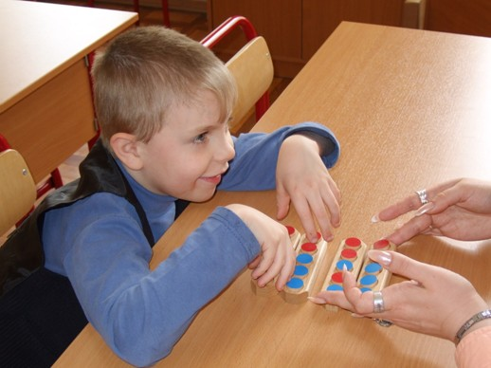
Основная цель психологического обследования: Проведение углубленного психологического обследования детей и подростков с ограниченными возможностями здоровья для определения уровня психического развития, а также выявление резервных возможностей, с помощью которых можно компенсировать отклонения в условиях адекватного вида и формы обучения, составление индивидуально – ориентированных, коррекционно-развивающих рекомендаций, способствующих успешному сопровождению ребёнка в образовательном пространстве.

Slide 8
Особое внимание специалисты обращают на соответствующие разделы анамнеза: акушерский – это период беременности и родов; ранний- это первый год жизни ребёнка, когда идёт интенсивное моторное и речевое развитие; последующий анамнез жизни ребёнка .
Анализ данной информации позволяет сформировать диагностическую гипотезу, согласно которой отбирается диагностический материал и проводится обследование ребёнка с учётом его возможностей и личностных особенностей.

Slide 9
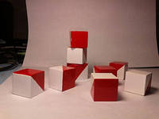
Предъявляемые ребенку в ходе диагностической процедуры стимульные материалы должны по всем параметрам (размеру, цвету, контрастности, читаемости, иным значимым характеристикам) соответствовать эталонам, и быть изготовленными типографским, заводским или иным способом, фирмами, специализирующимися на выпуске тестовых материалов (ИМАТОН, АРКТИ, ИНТЕГРАТИВНАЯ ПСИХОЛОГИЯ, КОГИТО-ЦЕНТР). При использовании в ходе обследования альтернативных (нестандартных) тестовых/методических материалов специалист должен полностью осознавать возможные последствия этого, а при коллегиальном обсуждении сообщать коллегам о причинах использования им такого рода пособий, материалов.

Slide 10
Психологическая характеристика
Фамилия, имя отчество
ребенка(возраст, группа).
Сведения о семье
• Состав
• Занятия членов семьи
• Условия воспитания
(материально-бытовые)
• Стиль воспитания
• Особенности поведения в
семье

Slide 11
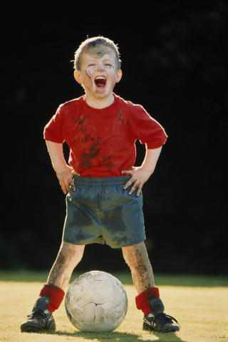
Сведения о ребенке
• Внешний вид
ребенка
• Особенности
контакта
• Ведущий вид
коммуникации со
взрослым

Slide 12
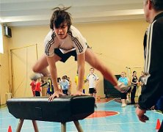
Двигательная сфера
• Крупные движения
Согласованность обеих рук
• Точность мелких движений

Slide 13
Особенности состояния познавательной деятельности
Общая характеристика внимания
• Особенности сенсорно перцептивной деятельности
• Объем зрительной памяти
• Объем вербальной памяти

Slide 14
Пространственное восприятие
Ориентировка в собственном теле
Уровень понимания пространственных отношений

Slide 15
Общая характеристика мыслительной деятельности
• Интерес
• Общая адекватность действий
• Возможность целенаправленных действий
• Характер помощи со стороны взрослого
• Замечает ли и исправляет ошибки
• Соответствие способа решения заданий возрасту ребенка
• Перенос нового способа действия на аналогичное задание
• Общий темп деятельности
• Работоспособность

Slide 16
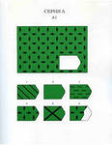
Общая характеристика мыслительной деятельности
• Наглядные формы мышления
• Возможность применения вспомогательных средств, находящихся в поле зрения ребенка, для решения практических задач
• Группировка по признаку цвета
• Группировка по признаку формы
• Понимание сюжетной картинки
• Возможность элементарного замещения

Slide 17
Графические пробы
• Захват карандаша
• Копирование образца

Slide 18
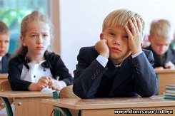
Представления об окружающем мире
• О себе и близких
• Бытовые представления
• О мире предметов
• О мире животных и растений.

Slide 19
•Фон настроения
•Особенности поведения

Slide 20
Особенности эмоционально-волевой сферы
• Индивидуально- типологические особенности
• Особенности эмоционально- волевой сферы

Slide 21
Личность и характерологические черты
• Неоправданное упрямство
•Раздражительность
• Признаки жестокости
• Робость
• Тревожность

Slide 22
ПАТОХАРАКТЕРОЛОГИЧЕСКИЕ РЕАКЦИИ
• Реакция активного протеста
• Реакция отказа
• Реакция компенсаторного поведения
• Склонность к агрессивным вспышкам

Slide 23
Представление педагога для ПМПК
Общее впечатление о ребенке
Общая осведомленность и социально-бытовая ориентировка
Сведения о себе и своей семье
Знания и представления об окружающем
Сформированность учебных навыков
(Общая оценка учебных навыков соответствие знаний, учений и навыков требованиям программы)
Математика
Характер ошибок
Какие виды помощи применялись (результаты)
Чтение
Характерные ошибки чтения
Какие виды помощи применялись (результаты)
Письмо
Ошибки письменной речи
Какие виды помощи применялись (результаты)
Особенности устной речи
Эмоционально-поведенческие особенности
Заключение и рекомендации по обучению:

Slide 24
Представление психолога для ПМПК
Ф.И.О.ученика ___________________Возраст_____________________
Школа №________________________ класс/группа________________________________
Жалобы родителей______________
Жалобы педагогов
Особенности поведения, общения, привычки и интересы
Сформированность социально-бытовой ориентировки
Моторная ловкость___________________________________________________________
Ведущая: Рука_____________нога_____________ухо_____________глаз______________
Характеристика деятельности:
Мотивация Критичность Работоспособность Темп деятельности
Особенности внимания
Особенности памяти
Качественная характеристика речи
Характеристика интеллектуального развития
Сформированность представления о пространственных и временных отношений
Особенности конструктивной, графической деятельности, рисунка
Характерные ошибки: При письме При чтении При счете
Эмоционально-личностные и мотивационно-волевые особенности
Заключение школьного психолога (уровень актуального развития, специфические особенности в указанных сферах, рекомендации по коррекционной работе)

Slide 25
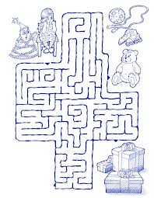

Исследование восприятия

Slide 26
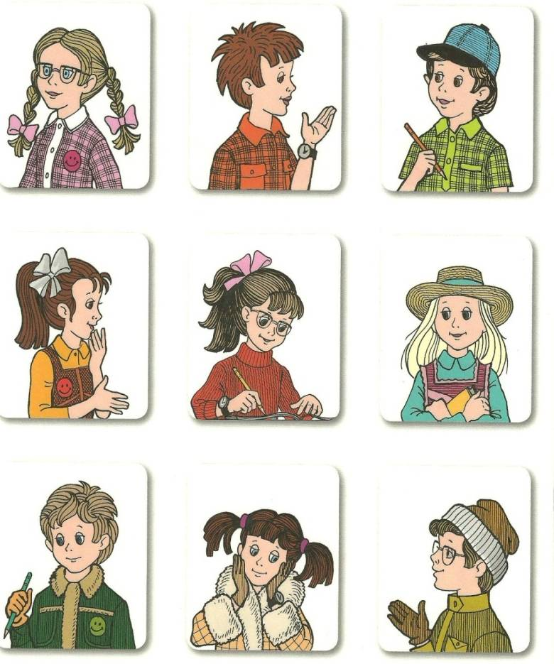

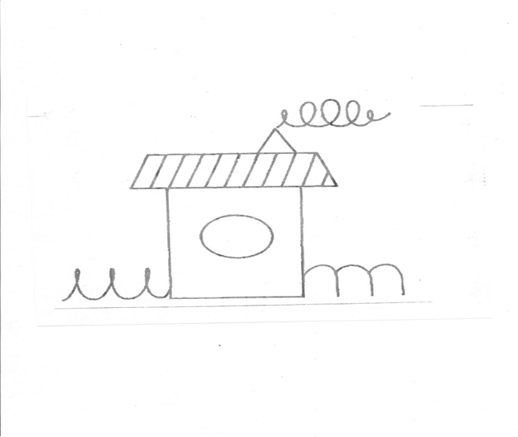
Исследование ВНИМАНИЯ

Slide 27
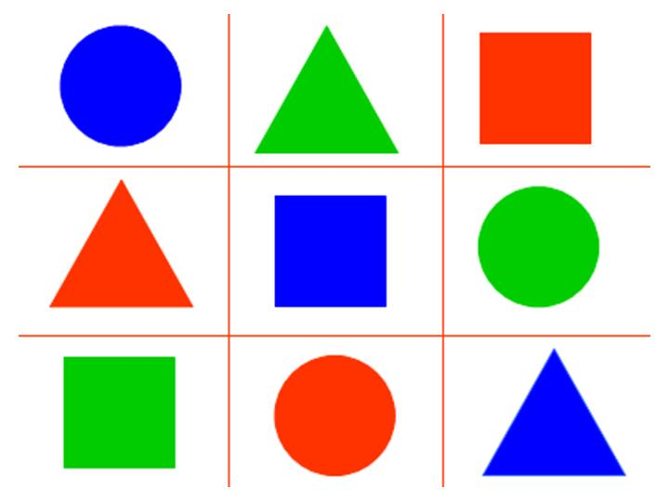
Исследование памяти

Slide 28
Слуховая. Сейчас я назову 10 слов, которые тебе знакомы, постарайся запомнить их, а потом повтори в любом порядке. Затем я снова прочитаю эти слова, и ты должен снова повторить все слова, которые запомнил. После каждого повторы результаты заносятся в таблицу.
СЛОН | РЕКА | СТОЛ | ХЛЕБ | МЫЛО | ЛУК | НОС | ИГРА | БРАТ | КОНЬ

Slide 29
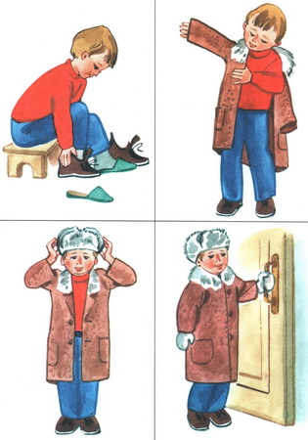





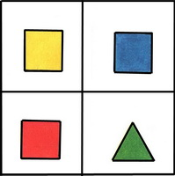

Исследование мышления
АНАЛОГИИ
ПОСЛОВИЦЫ

Slide 30
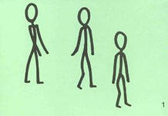
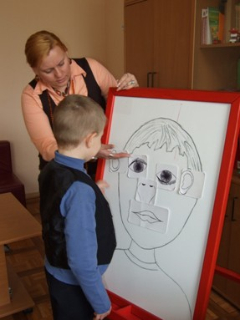

Исследование эмоционально-волевой сферы

Slide 31

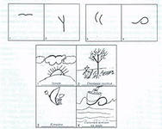
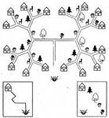
Исследование ЗУН

Slide 32
В завершении консультации, чтобы убедиться в том, что родители действительно все поняли правильно, приняли и без сомнений и колебаний готовы действовать в нужном направлении, мы просим их ответить на вопросы: -Всё ли для вас понятно и убедительно? - Расскажите о том, как вы собираетесь действовать дальше? -Если нужна помощь вы всегда можете обратиться к нам за консультацией При правильной организации консультативного процесса родители (законные представители), другие заинтересованные лица проявляют добровольность и сознательность в принятии тех или иных рекомендаций и следовании им.

